Slide 1
키킹ㅋㅋ
홍태준, 허설

Slide 2

아이디어 내용 1
뉴스에서 검색하고 싶은 키워드를 입력하면, 검색 결과에서 가장 빈번하게 나타나는 단어를 시각적으로 보여줍니다.

Slide 3
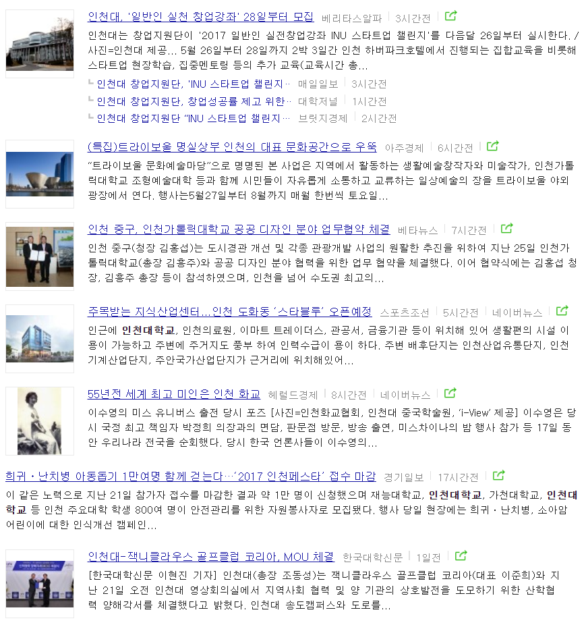
아이디어 내용 2
시각적으로 표시된 단어들 중에서 보고싶은 단어를 클릭하면, 그 단어가 포함되어있는 뉴스 기사들의 목록을 보여줍니다.

Slide 4
결과 화면
키워드를 검색하세요...
검색

Slide 5
결과 화면
인천대학교의 정보대... - 조선일보 인천대 정보대학생 김OO가 ... - YTN
인천대학교 5년 연속 정보대학... - KBS
클릭

Slide 6
개발 순서
1단계
- 키워드를 입력하고 검색하면 뉴스 기사 가져오기.
- 뉴스 기사는 10개 정도.
2단계
- 가져온 뉴스 기사의 내용을 가지고 단어 통계 내기.
3단계
- 단어 통계를 시각화해서 보여주기.
4단계
- 단어를 클릭하면 관련된 기사를 보여주기.

